Slide 1
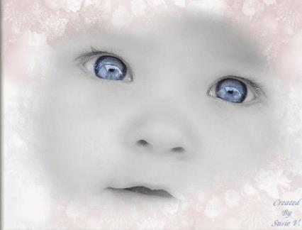
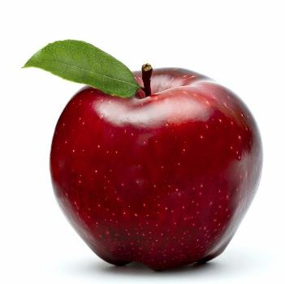
Цели: Формировать познавательный интерес к человеку. Познакомить с органом зрения - глазом.
«Чудесное яблоко, или «Зеркало нашей души»

Slide 2
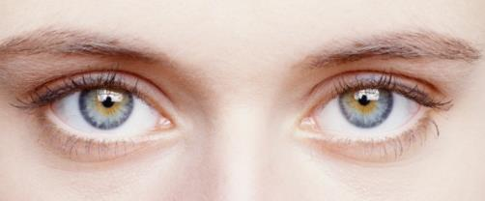
Два соседа-непоседы,
День на работе,
Ночь на отдыхе.

Slide 3
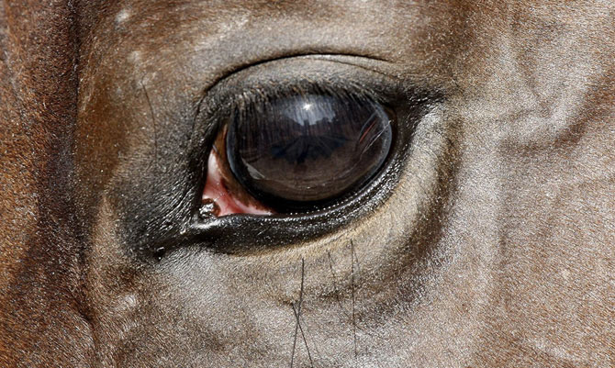
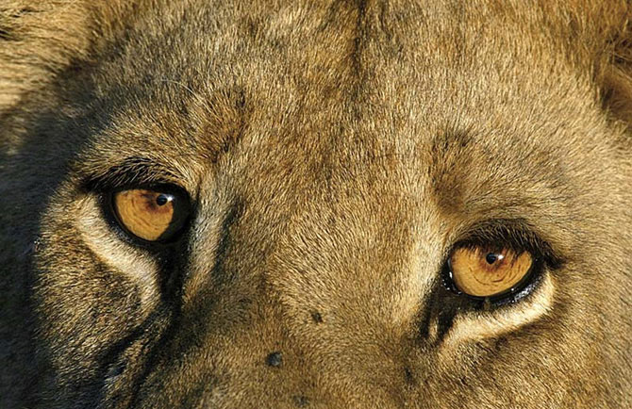
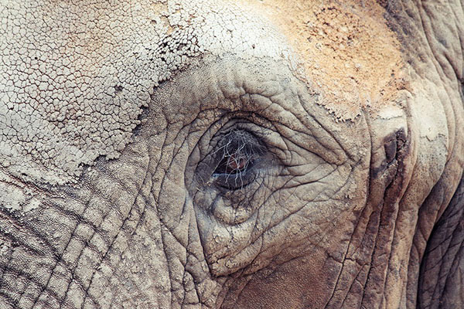
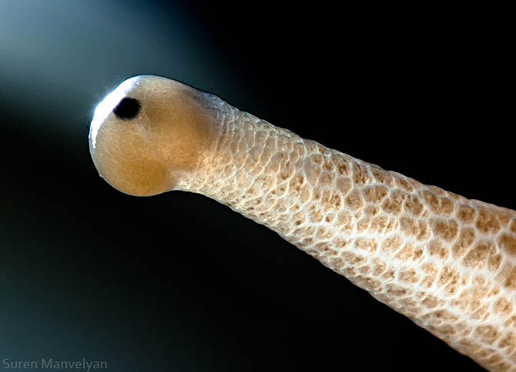
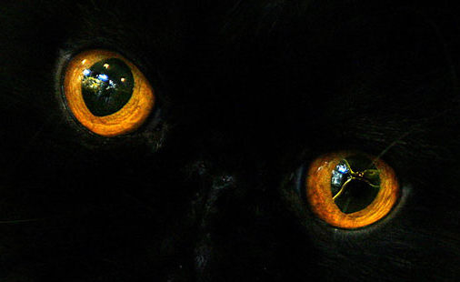
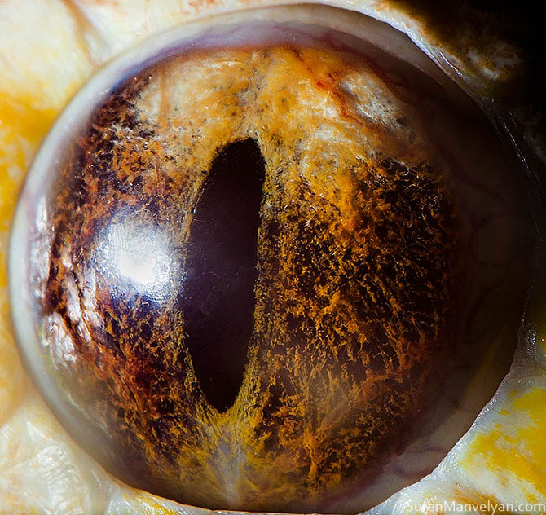
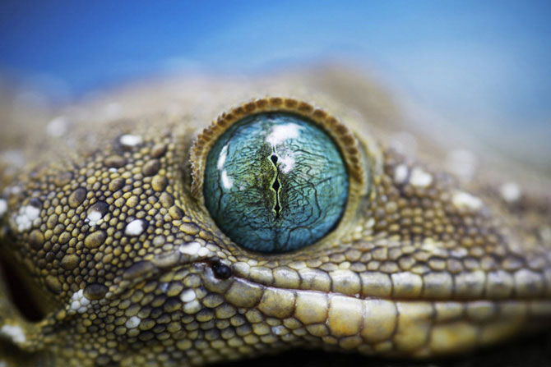
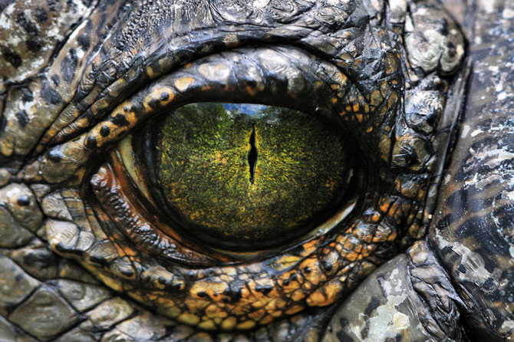
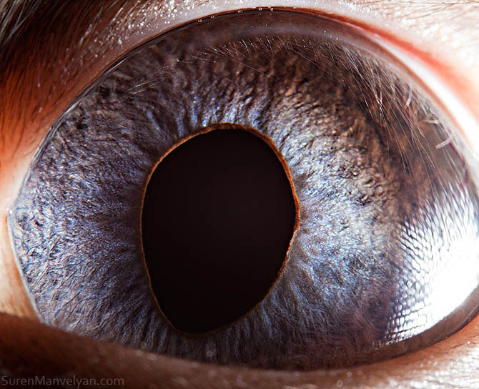
Посмотрите как отличаются глаза разных животных

Slide 4
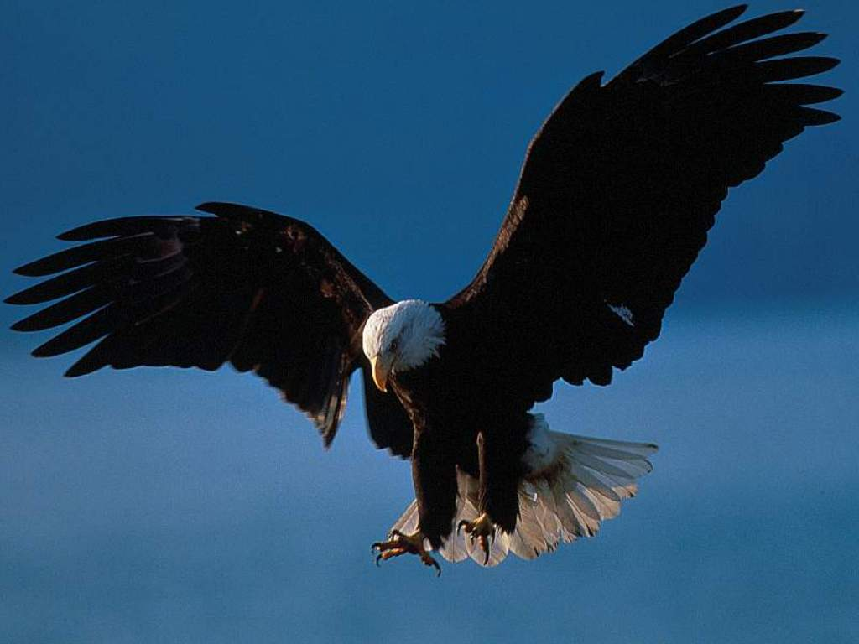
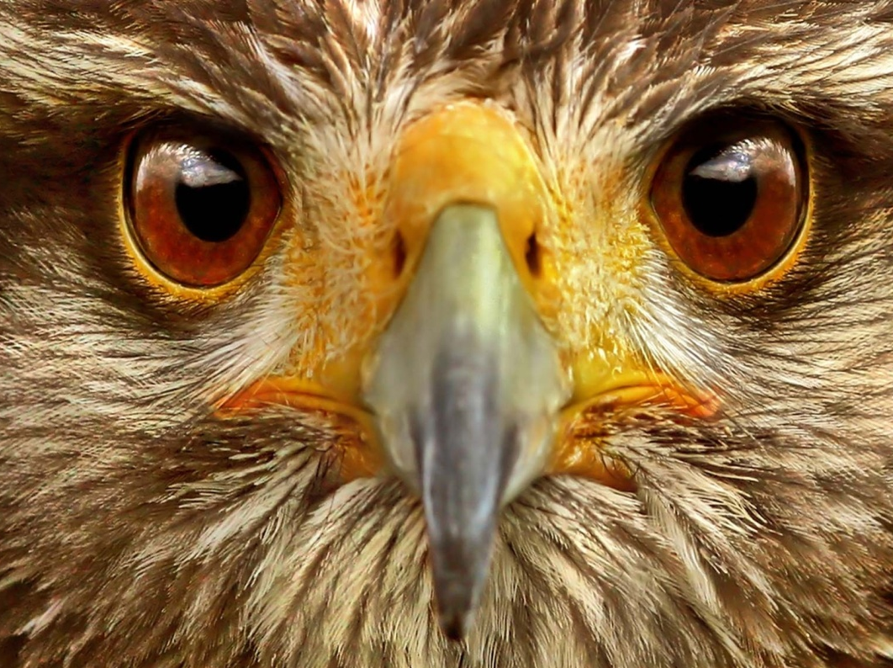
Кто самый зоркий?
Орёл парит на большой высоте и из под облаков высматривает добычу.

Slide 5
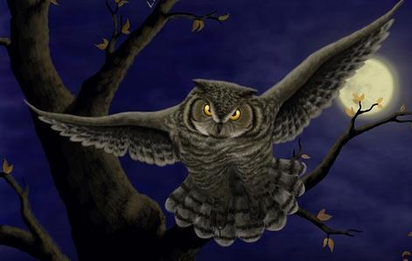
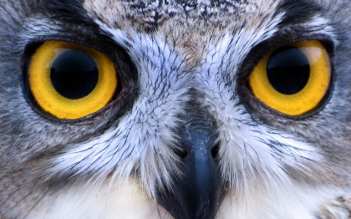
Кто видит ночью лучше всех?
Сова легко отыскивает мышь в темноте.

Slide 6
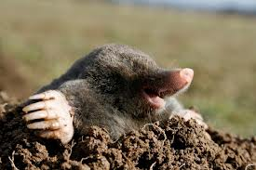
У кого самое плохое зрение?
Зрение у кротов развито слабо. Из-за постоянного пребывания под землёй, глаза, как органы зрения, кротам практически не требуются. Под землёй глаза кроту только лишь мешают, ведь, в них непременно попадала бы почва.

Slide 7
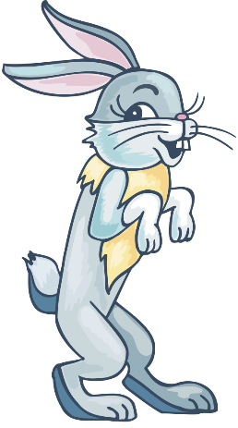
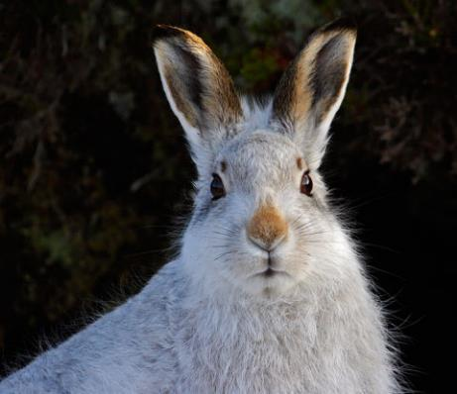
Рассмотрите глаза зайца
Почему зайца называют косым?
Глаза у зайцев находятся с боковых сторон головы, что позволяет им видеть происходящее сразу с обеих сторон.
Если заяц смотрит вперёд, его глаза собираются в кучку, что называют косым взглядом.

Slide 8
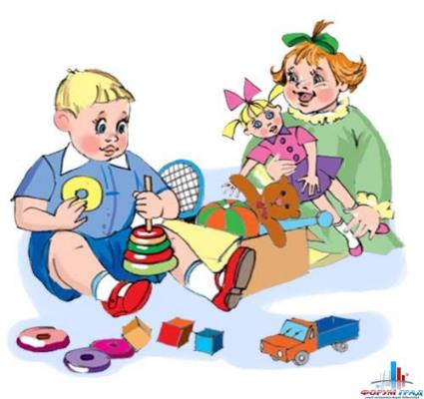
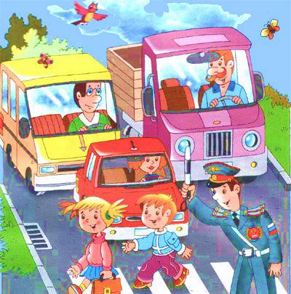
Человек не такой зоркий, как орел, и не видит в темноте, как сова, и не может охватить такое пространство, какое видит «косой» глаз зайца. Но глаз человека такой , какой нужен человеку.

Slide 9
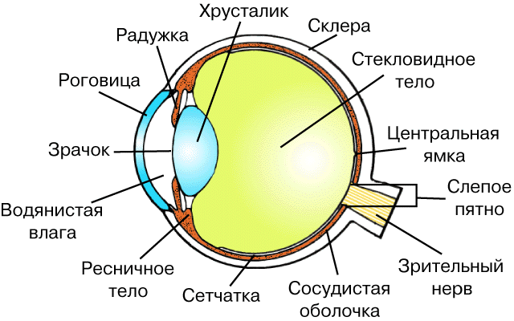
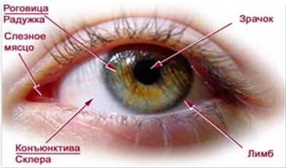
Глаз человека тонкий и очень ценный инструмент. Как же он устроен?
Лучи света проходят через зрачок и хрусталик и собираются на сетчатке глаза. Дальше по нервам сигналы передаются в мозг, и человек видит то, на что смотрит

Slide 10
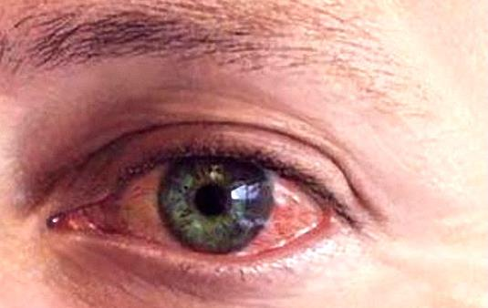
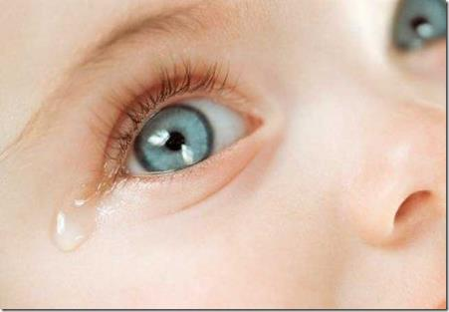
А знаете ли вы, что глаза могут рассказывать не только мозгу, но и доктору , что человек болен и ему нужна помощь?

Slide 11
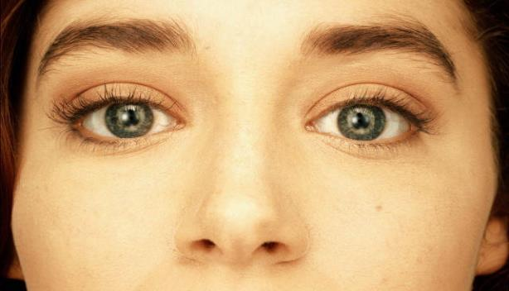
Глаза человека – один из самых драгоценных и в то же время самых уязвимых органов. Не случайно природа предусмотрела им столько защитников – это веки, брови и ресницы.

Slide 12
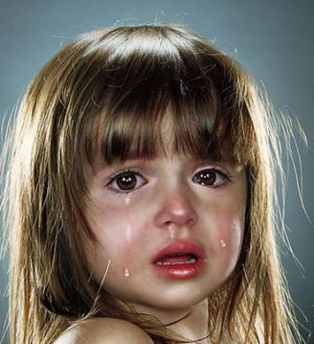
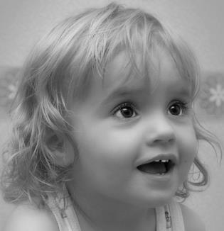
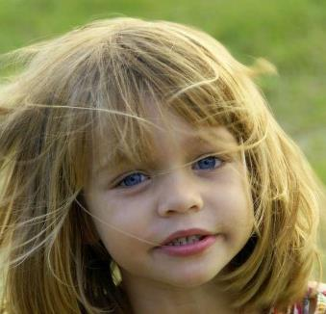
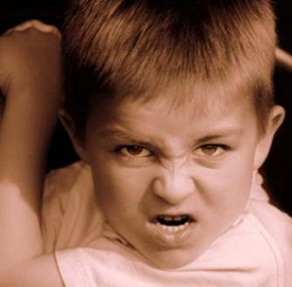
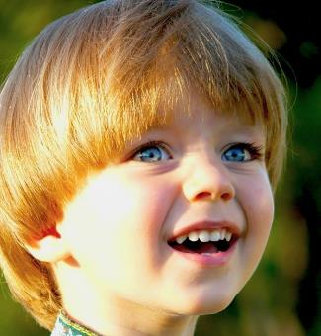
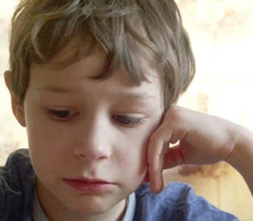
Глаза- зеркало души, и в этом зеркале можно увидеть не только болезни , но и характер человека: добрый , злой , хитрый, простодушный, правду он говорит или нет.

Slide 13
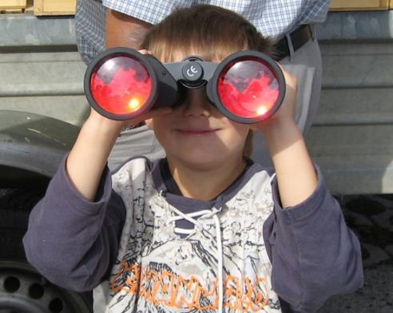
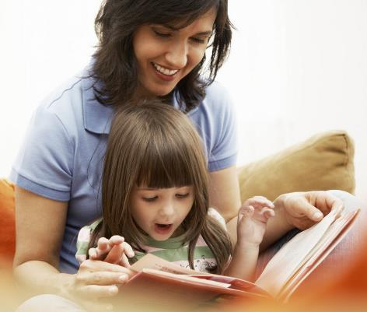
Глаза- наши помощники. С их помощью мы видим окружающее, любуемся природой, узнаем друг друга.

Slide 14
ПОЛЕЗНЫЕ СОВЕТЫ
Глаза надо промывать два раза в день
Не три глаза грязными руками
Не сиди долго и близко перед телевизором
При чтении не держи книгу близко к глазам
Когда читаешь, пишешь или рисуешь свет должен падать на рабочую поверхность с левой стороны
Будь осторожен с острыми предметами

Slide 15
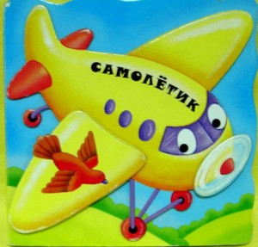
Зарядка для глаз
Пролетает самолёт, ( раскинули руки, летим, глазки вниз)
С ним собрался я в полёт! (смотрим вниз, не опуская головы, одними глазками, словно оглядывая из кабины землю)
Правое крыло отвёл – (посмотрели как можно дальше вправо)
Левое крыло отвёл - (посмотрели влево)
Я мотор завожу ( рука описывает большой круг, глазки следят за движением руки)
И внимательно гляжу! (описываем круг в другую сторону)
Поднимаюсь и лечу, (описываем рукой большие восьмёрки)
Возвращаться не хочу! ( следим за движением руки глазами)

Slide 16
Ресурсы:
О.А. Воронкевич «Добро пожаловать в экологию»
domznaniy.ru/102-pochemu-u-krota-ploho-razvito-zrenie.html
pochemu.su/pochemu-zajca-nazyvayut-kosym/
//www.tarologiay.ru/
www.brovi.net/Zdorov-e-zhenschiny/kak-zashchitit-glaza

Slide 17
Выполнили: Грушина О.Ф. Тимофеева О.Е.

